Slide 1

Clasificación Automatizada de Patrones Respiratorios para la Detección de Enfermedades Pulmonares mediante Inteligencia Artificial
Curso: Reconocimiento de Patrones (2024-1)
Integrantes (Equipo 7):
Luis Danilo Chirre Arias
Fabricio Nava Castañeda
Mauricio Israel Juárez Proaño

Slide 2

Introducción
EPOC: Enfermedad Pulmonar Obstructiva Crónica
Síntomas: dificultad para respirar, tos, producción de moco, sibilancias, fatiga, etc. [2] [3]
Prevalencia: 10% en adultos mayores [1]
Consecuencias: infecciones respiratorias, problemas cardiacos, cáncer al pulmón, presión alta, etc [2]

Slide 3
Problemática
Detección mediante prueba de espirometría
Parámetros:
Capacidad vital forzada (FVC)
Volumen espiratorio forzado en el primer segundo (FEV1)
FVE1/FVC
Parámetros no considerados:
Peso
Edad
Género
Historial/frecuencia de tabaquismo/vaping
Condición física
Presenta buena sensibilidad pero baja especificidad, se utiliza en conjunto con otras pruebas para un mejor diagnóstico - E. Andreeva, et al (2017).

Slide 4
OBJETIVOS
General
Específicos
Desarrollar un sistema basado en inteligencia artificial para la detección automatizada y precisa de la Enfermedad Pulmonar Obstructiva Crónica (EPOC), a partir de datos obtenidos mediante pruebas de espirometría.
Identificar los requerimientos del sistema.
Preprocesar data para uso del entrenamiento
Diseñar una solución técnica y funcional con ML.
Validar el sistema desarrollado mediante pruebas de evaluación.

Slide 5
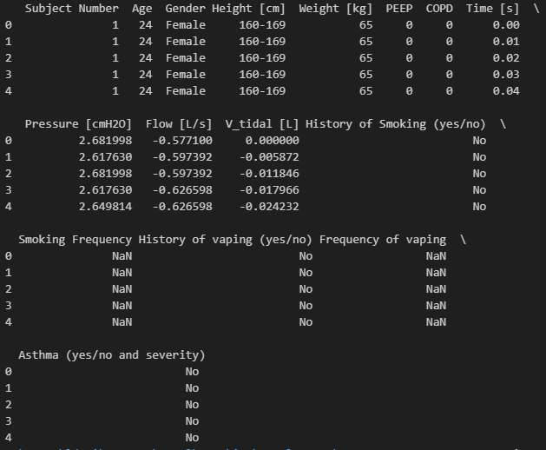

Base de Datos
Dataset de 20 sujetos (adultos jóvenes), sometidos a pruebas de espirometría con diferentes PEEP (0, 4, 8 cmH2O) cada una de estas con un EPOC forzado de (0, 200, 250, 300 mL).
Clifton, J. A., Guy, E. F. S., Caljé-van der Klei, T., Knopp, J., & Chase, J. G. (2023). Simulated Obstructive Disease Respiratory Pressure and Flow (version 1.0.0). PhysioNet. https://doi.org/10.13026/xczc-3662.

Slide 6
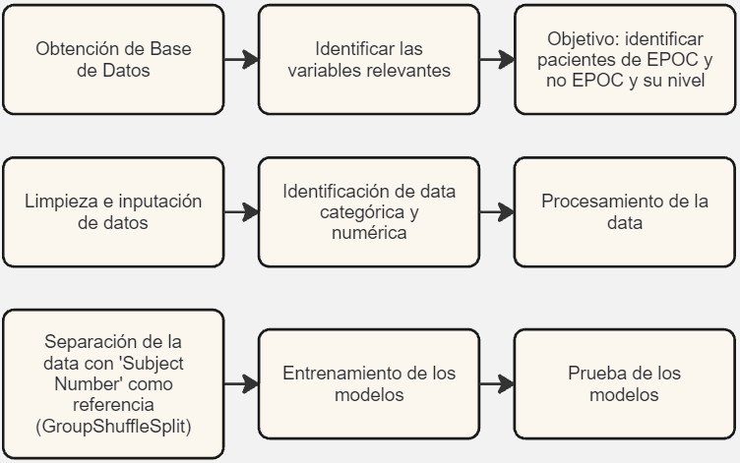
METODOLOGÍA
Etapa 1: Metodología CRISP-DM
Identificación de la problemática
Entendimiento de la data
Etapa 2: Creación del software
Procesamiento de datos (EDA)
Extracción de características
Desarrollo de modelos (Clasificación y Regresión)
Entrenamiento
Prueba y aplicación de métricas
Etapa 3: Publicación
Lanzamiento y evaluación del producto
Documentación y mantenimiento

Slide 7

HERRAMIENTAS UTILIZADAS
Bases de Datos: Physionet para datos clínicos y parámetros fisiológicos.
Estratificación de Datos:
GroupShuffleSplit para dividir datos en entrenamiento y prueba tomando como referencia al sujeto.
Técnicas de Preprocesamiento de Datos: StandardScaler, OneHotEncoder.
Modelos de Inteligencia Artificial:
RandomForestRegressor, GradientBoostingRegressor, SVR, XGBRegressor, KNeightborsDist, CatBoost.
Métodos de Evaluación:
Clasificación: Accuracy, F1-score, ROC, Recall Regresión: RMSE, MAE, R²
Comparación de datos reales y predichos
Herramienta de AutoML para la selección de modelos de ML e hiperparámetros. []

Slide 8


CÓDIGO

Slide 9
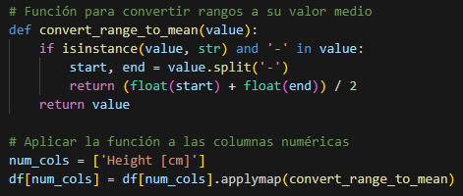

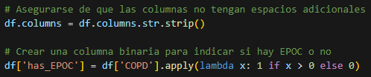
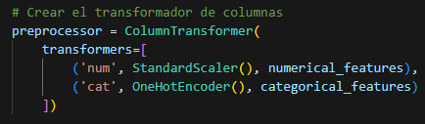

CÓDIGO

Slide 10
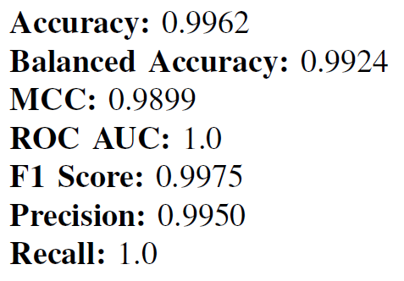
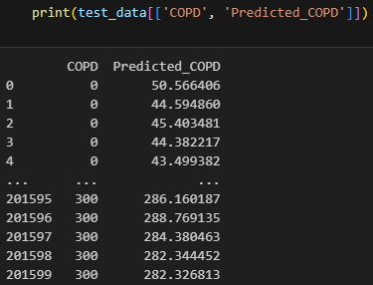
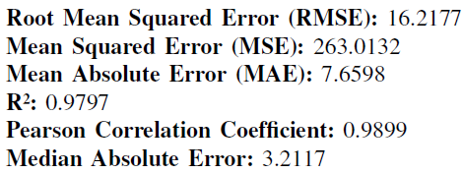
RESULTADOS
Modelo de clasificación
Modelo de regresión

Slide 11
CONCLUSIONES
AutoGluon:
Eficaz para la clasificación y regresión
Permite la automatización de selección y ajuste de modelo e hiperparámetros
Desempeño de clasificación y regresión demuestran una buena capacidad predictiva
La alta precisión y robustez pueden mejorar el diagnóstico y tratamiento de EPOC

Slide 12
Referencias
[1] Rosaly Moreno, et al. ”Artificial Intelligence Applied to Forced Spirometry in Primary Care — Open Respiratory Archives,” Elsevier.es, 2022.
[2] X. Wang et al., “An explainable artificial intelligence framework for risk prediction of COPD in smokers,” BMC public health, vol. 23, no. 1, Nov.
2023.
[3] Organización Mundial de la Salud, Plan de Acción Mundial para la Prevención y el Control de las Enfermedades No Transmisibles.
[4] Global Initiative for Chronic Obstructive Lung Disease (GOLD).
[5] E. Andreeva, M. Pokhaznikova, A. Lebedev, I. Moiseeva, O. Kuznetsova, and J.-M. Degryse, ”Spirometry is not enough to diagnose COPD in
epidemiological studies: a follow-up study,” npj Primary Care Respiratory Medicine, vol. 27, no. 1, p. 62, 2017/11/14 2017, doi: https://doi.org/10.1038/s41533-017-0062-6.
[6] C. E. Bolton, A. A. Ionescu, P. H. Edwards, T. A. Faulkner, S. M. Edwards, and D. J. Shale, ”Attaining a correct diagnosis of COPD in general practice,” Respiratory Medicine, vol. 99, no. 4, pp. 493-500,2005/04/01/ 2005, doi: https://doi.org/10.1016/j.rmed.2004.09.015.
[7] “Artificial Intelligence Applied to Forced Spirometry in Primary Care — Open Respiratory Archives,” Elsevier.es, 2022. https://www.elsevier.es/en-revista-open-respiratory-archives-11-resumen-artificial-intelligence-applied-forced-spirometry-S265966362400016X (accessed May 29, 2024).
[8] Clifton, J. A., Guy, E. F. S., Calj ́e-van der Klei, T., Knopp, J., Chase, J. G. (2023). Simulated Obstructive Disease Respiratory Pressure and Flow
(version 1.0.0). PhysioNet. https://doi.org/10.13026/xczc-3662.
[9] X. Wang et al., “An explainable artificial intelligence framework for risk prediction of COPD in smokers,” BMC public health, vol. 23, no. 1, Nov.
2023, doi: https://doi.org/10.1186/s12889-023-17011-w.

